Slide 1
LEI 13.431/17
DEPOIMENTO ESPECIAL E SUA RELEVÂNCIA NA ATUAÇÃO DO JUDICIÁRIO
Gislaine Carneiro Campos Reis

Slide 2
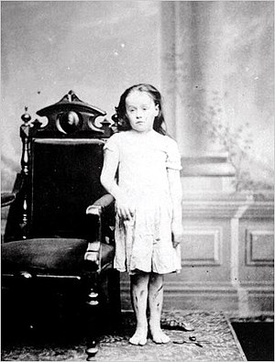
Mary Ellen McCormack

Slide 3
Meu pai e minha mãe estão mortos. Eu não sei quantos anos eu tenho. Eu não tenho nenhuma lembrança de um tempo em que eu não morava com os Connollys. Mamma tinha o hábito de dar chicotadas e bater-me quase todos os dias. Ela costumava me bater com um chicote, um couro torcido. O chicote sempre deixou uma marca preta e azul no meu corpo. Tenho agora as marcas pretas e azuis na minha cabeça que foram feitas por mamma, e também um corte no lado esquerdo da minha testa que foi feita por uma tesoura. Ela me bateu com a tesoura e cortou-me, não tenho lembrança de ter sido beijada por qualquer um, nunca fui beijada pela mamma. Eu nunca fui tomada no colo de mamãe e ela nunca me acariciou ou me mimou. Eu nunca me atrevi a falar com alguém, porque eu não gostaria de ser chicoteada. Eu não sei por que eu era chicoteada - "mamma" nunca me disse nada quando ela me chicoteava. Eu não quero voltar a viver com mamãe, porque ela me bate assim. Não me lembro nunca de estar na rua durante a minha vida.

Slide 4
A Maternidade na História e a História dos Cuidados Maternos
A Familiar Face: Violence in the lives of children and adolescents
.Violência disciplinar e exposição à violência doméstica durante a primeira infância; violência na escola; mortes violentas de adolescentes; e violência sexual na infância e na adolescência.

Slide 5
“Art. 227. É dever da família, da sociedade e do Estado assegurar à criança, ao adolescente e ao jovem, com absoluta prioridade, o direito à vida, à saúde, à alimentação, à educação, ao lazer, à profissionalização, à cultura, à dignidade, ao respeito, à liberdade e à convivência familiar e comunitária, além de colocá-los a salvo de toda forma de negligência, discriminação, exploração, violência, crueldade e opressão.”
(Constituição Federal)

Slide 6
Lei 8.069/1990
Lei 11.340/2006
Lei 13.431/2017

Slide 7
Visão multidisciplinar e interinstitucional

Slide 8
“Art. 4º Para os efeitos desta Lei, sem prejuízo da tipificação das condutas criminosas, são formas de violência:
IV - violência institucional, entendida como a praticada por instituição pública ou conveniada, inclusive quando gerar revitimização.”
(Lei 13.431/17)

Slide 9
Rede de PROTEÇÃO
. saúde, educação, conselho tutelar etc
- escuta especializada
Rede de Investigação e Responsabilização
. Polícia, Ministério Público e Judiciário
- depoimento especial

Slide 10
Art. 7º Escuta especializada é o procedimento de entrevista sobre situação de violência com criança ou adolescente perante órgão da rede de proteção, limitado o relato estritamente ao necessário para o cumprimento de sua finalidade.
Art. 8º Depoimento especial é o procedimento de oitiva de criança ou adolescente vítima ou testemunha de violência perante autoridade policial ou judiciária.
Lei 13.431/17

Slide 11
Depoimento Especial
A gravação eterniza o momento
Retira a vítima do banco dos réus
Fidedignidade da fala
Contextualiza o papel dos operadores do Direito
Ponto chave: rapidez na oitiva, observadas as demais provas
Cuidados com as mídias

Slide 12
CAPACITAÇÃO DA REDE LOCAL
Capacitar a rede de escuta e a rede de investigação e responsabilização de maneira contínua e interligada, com aperfeiçoamento teórico, troca de informações e fluxos, interação formal e desburocratizada, com escuta multidisciplinar
Somar esforços para a institucionalização das boas práticas e sua disseminação articulada

Slide 13
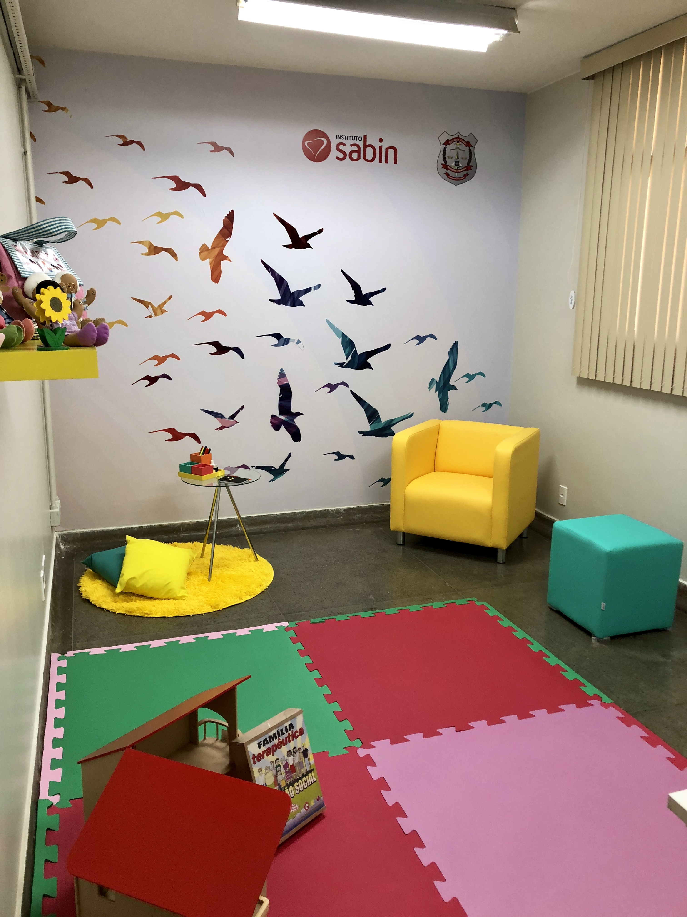

Slide 14
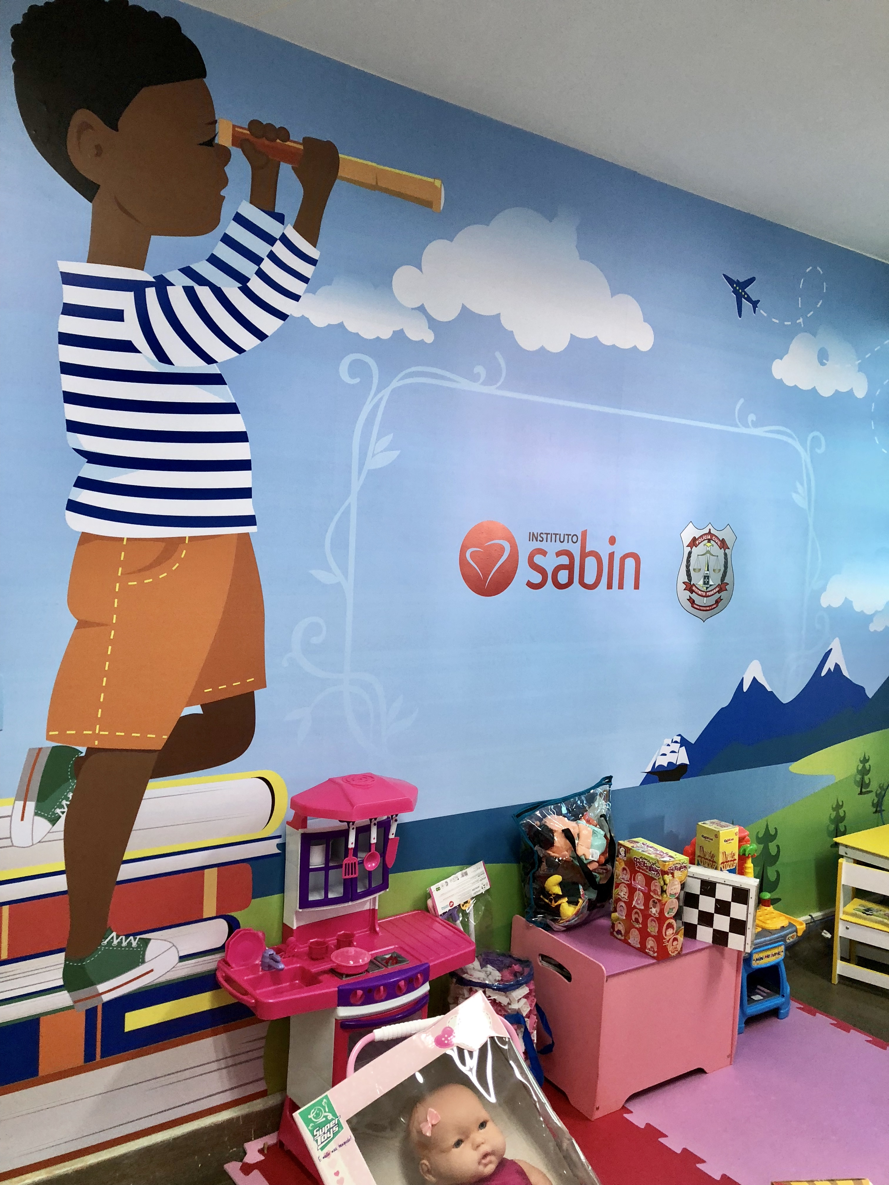

Slide 15
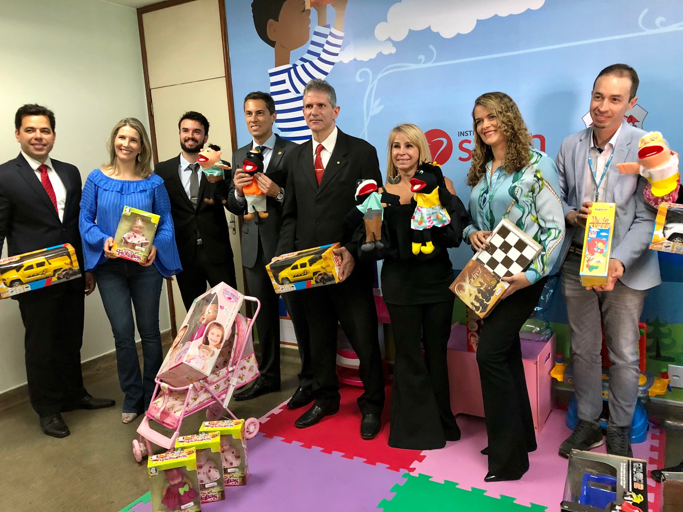

Slide 16
Referências
AMARO, Sarita (Org.). Violência intrafamiliar contra crianças. Lisboa: Chiado, 2016
Familiar Face: Violence in the lives of children and adolescents. UNICEF, 2017.
MOURA, Solange M.S.Rolim de; ARAÚJO, Maria de Fátima. A Maternidade na História e a História dos Cuidados Maternos. Psicologia Ciência e Profissão, v.24, n.1, p.44-55, 2004.

Slide 17
Referências
MINAYO, Maria Cecília de Souza. Violência contra crianças e adolescentes: questão social, questão de saúde. Rev. bras. saúde matern. infant., Recife, 1(2):91-102, maio-ago., 2001.
Global Peace Index 2018. Vision of Humanity, 2018.

Slide 18
OBRIGADA!

